Slide 1
Webes alkalmazások tesztelési módszereinek tanulmányozása
Kristó Zsolt

Slide 2
Motiváció
Kíváncsiság
Hogyan lehetne alkalmazni a munkámban?

Slide 3





MyLibrary
JDK 8
Maven
Spring Boot
Thymeleaf
Bootstrap 4
H2

Slide 4
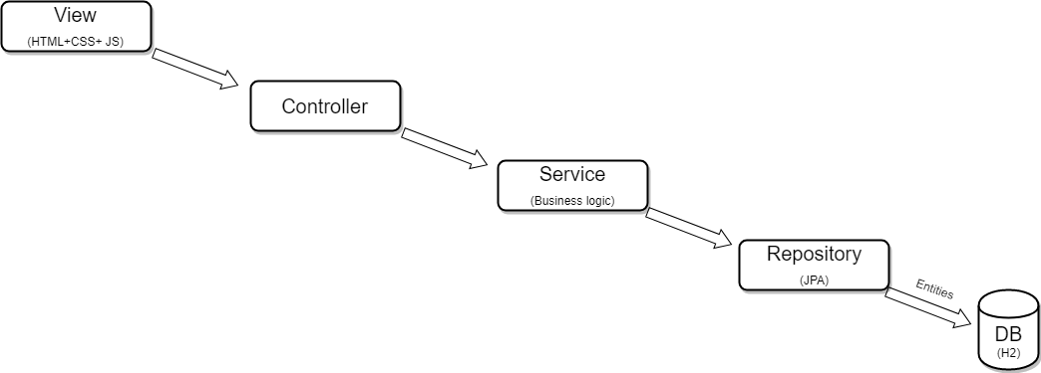
MyLibrary Rétegei

Slide 5
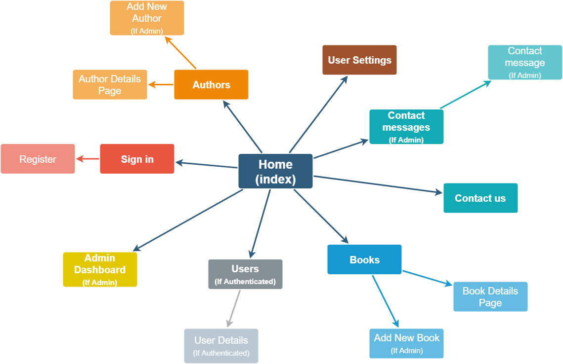
MyLibrary oldaltérkép

Slide 6
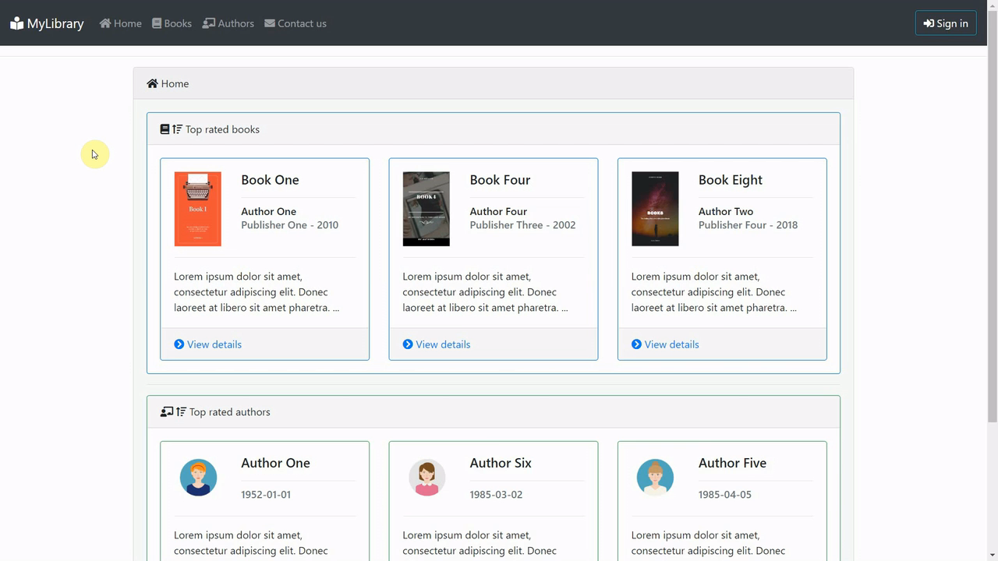

Slide 7

Teszt automatizálási keretrendszerek

Slide 8

Selenium
„ Selenium automates browsers. That's it! ” – seleniumhq.org

Slide 9

Cucumber

Slide 10
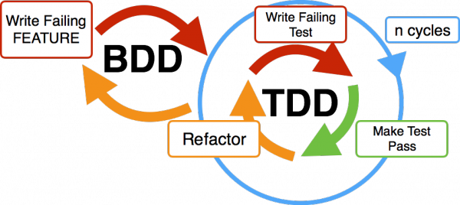
BDD

Slide 11
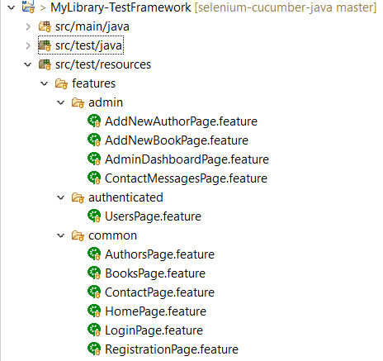
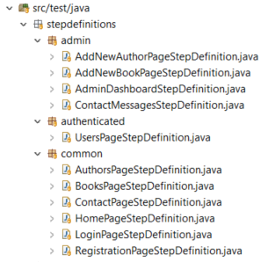
Page Object model

Slide 12
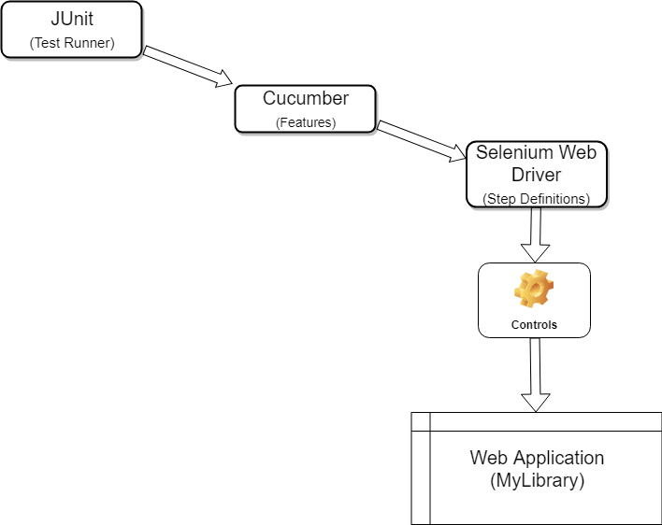
Saját keretrendszer

Slide 13
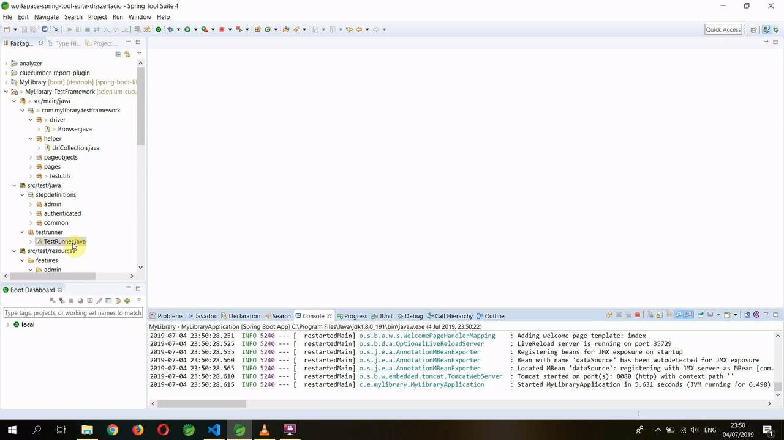

Slide 14
Mérések
Mikortól éri meg foglalkozni automatizált teszteléssel?
Manuális VS Automatizált tesztek
Naiv VS Optimalizált
Firefox, Opera, Chrome böngészők
Távoli VS Lokális szerver
Teszt szkript – Cluecumber
5 felhasználó manuálisan
100 alkalommal a keretrendszer

Slide 15
Teszt fejlesztési idő percben

Slide 16
Manuális naiv tesztelési eredmények

Slide 17
Naiv Feature futásidők - Firefox

Slide 18
Naiv Feature futásidők - Opera

Slide 19
Naiv Feature futásidők - Chrome

Slide 20
Manuális VS Automatizált naiv tesztidők

Slide 21
Manuális optimalizált tesztelés

Slide 22
Optimalizált Feature futásidők - Firefox

Slide 23
Optimalizált Feature futásidők - Opera

Slide 24
Optimalizált Feature futásidők - Chrome

Slide 25
Optimalizált Tesztidők

Slide 26
Manuális VS Optimalizált

Slide 27
Távoli VS Lokális szerveren való futtatások

Slide 28
Következtetések és tapasztalatok
Gyakori hibák?
Mikor térül meg a befektetett munka?

